Slide 1
Uppdrag om framtagande av nytt vårdavtal inom Uppsala-Örebro sjukvårdsregion.

Slide 2
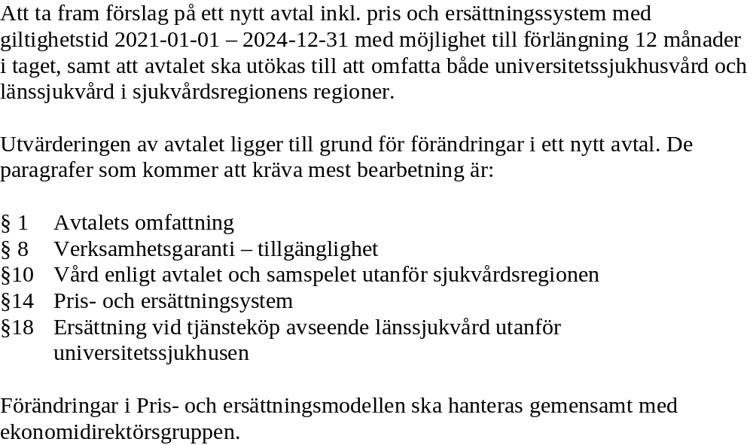
Uppdrag
Klart för rapportering april 2020

Slide 3
Förslag
Två bilagor till samverkansavtalet:
-Vård vid universitetssjukhus inkl. ersättningsmodell
-Vård vid länssjukhus/länsdelssjukhus inkl. ersättningsmodell
Anledning till separata bilagor:
Går inte att separera högspecialiseradvård och länssjukvård i systemen (produktion/ekonomi).
Gränsdragningen förändras i takt med vårdutveckling.

Slide 4
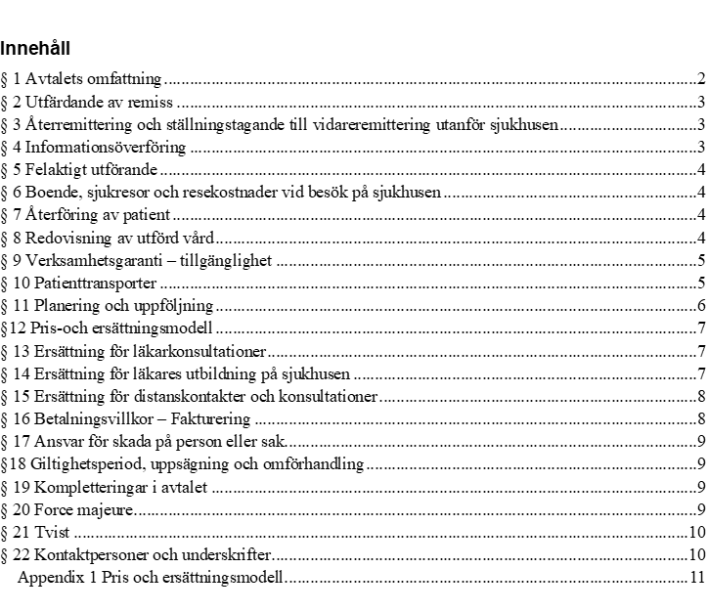
Förslag Avtal om vård
Skillnader mellan bilagorna:
§1 Avtalets omfattning
§9 Verksamhetsgaranti – tillgänglighet
§11 Planering och uppföljning
§12 Pris – och ersättningsmodell

Slide 5
Nuvarande ersättningsmodell har inbyggd problematik
Ingångsläget 2016 hade skälig prisnivå för säljare/köpare (skulle inte bli dyrare än tidigare modeller)
Uppräkning för säljarna i 4 år med LPIK, ca 3 % per år (inbakat effektiviseringskrav)
Samtidigt har genomsnittliga kostnadsnivån per DRG stigit i hela HoS regionen (samtliga 7 regioner) med ca 6 % per år
Till följd av detta fakturerar år 2019 Uppsala ca 160 mnkr lägre än självkostnad och Örebro ca 60 mnkr lägre än självkostnad
ED-gruppen tar framöver tydligt ansvar för löpande uppföljning och kommunikation till ledningsgrupp

Slide 6
Ersättningsmodell DRG
DRG – Diagnos Relaterade Grupper, klassificerar vårdhändelser till grupper (kod) med olika vikt
Ger en överskådlig beskrivning av verksamheten ur både medicinskt och ekonomiskt perspektiv
DRG-systemet bygger på befintliga data om patienters diagnoser, insatta åtgärder, ålder, kön, etc
Varje DRG-grupp har en ytterfallsgräns, ca 5 % inom varje grupp.
Innerfall DRG-vikten * pris 1,0
Ytterfall Debiteras med faktiskt kostnad (antingen KPP eller produktpriser)

Slide 7
Förslag ersättningsmodell
Ersättningsmodellen är i princip samma som nuvarande och delas in följande delar och prissättning:
Avtalsbelopp (utgörs av antal DRG-poäng innerfall), som utgörs av:
  Fast ersättning – abonnemangsbelopp, 50 %
  Rörlig ersättning – DRG baserad ersättning, 50 %
Ytterfall (faktureras enligt KPP)
Särdebitering/undantag (vårdtjänster som inte ingår eller på ett acceptabelt sätt hanteras inom DRG-systemet faktureras enligt KPP)

Slide 8
Särdebiteringar och undantag
Armprotesenheten
Fertilitetsenheten
Öppenvård kardiologi
Öppenvård onkologi
Öppenvård Handkirurgi
Psykiatri
Rikssjukvård
Transporter mm

Slide 9
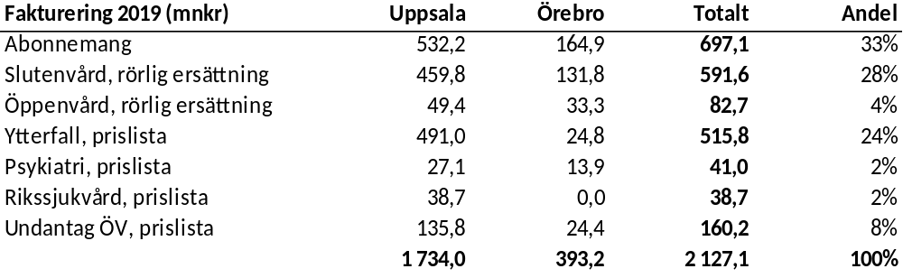
Fakturering 2019

Slide 10
Förslag nytt poängpris (basår 2021)
Kostnad per DRG-poäng 2019 i KPP-databasen utgör utgångspunkt för beräkning av poäng-pris för Akademiska resp. Örebro.
Poängpriset justeras med kostnader som inte ingår i KPP
  Forskning
  Skillnaden mellan schablonberäknad pensionskostnad inom HoS och verklig pensionskostnad för regionen som inkluderar pensioner intjänade före 1998.
  Särskilt stora fastighetsinvesteringar som får effekt först 2020 (Örebro).
  Uppsala har korrigerat sin KPP avseende internhyror efter dialog i ED-gruppen.
Poängpriset räknas därefter upp till 2021 års prisnivå på samma sätt som kostnadsuppräkningen mellan åren.

Slide 11
Förslag uppräkning mellan åren
Poängpriset och prislistor räknas upp med någon av nedanstående modeller som bygger på:
  Genomsnittlig faktisk kostnadsutveckling per DRG för hälso- och sjukvård inom Uppsala/Örebro sjukvårdsregion
  (förespråkas av sex regioner – ger incitament för både säljare och köpare, Akademiska och USÖ ändå stor del av totalen)
  Genomsnittlig faktisk kostnadsutveckling per DRG för universitetssjukhus (exkl. högsta och lägsta). Skulle säljande regions kostnadsutveckling vara lägre än den genomsnittliga utvecklingen används den egna. (förespråkas av Uppsala– speglar bättre kostnadsutvecklingen för universitetssjukhus).

Slide 12
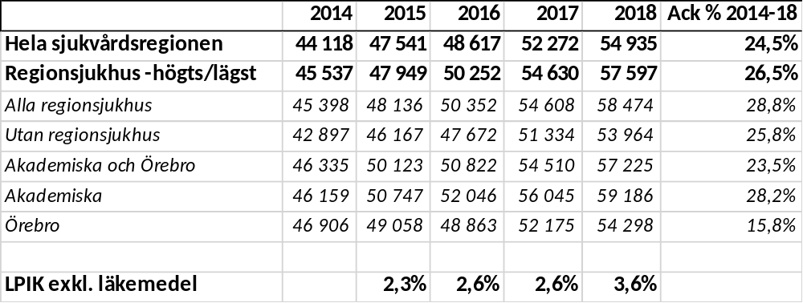
Jämförelse faktiska kostnader och ersättning enligt avtalet

Slide 13
Slutligt förslag först under hösten
Ett förslag på avtalstext i appendix 1 är i stort sett klart.
Poängpriset blir klart under hösten, efter att KPP-redovisningen är gjord för 2019.
Akademiska ska parallellt utforma en ny extern prislista utifrån KPP som ska vara klar i oktober. Sjukvårdsregionen har en representant med i arbetet.
Vi behöver överblicka effekterna av ovanstående innan appendix 1 kan fastställas. I nuläget ca 30-50 mnkr per köparregion år 2019.
ED-gruppen föreslår att säljande regioner avvaktar med fakturering år 2021tills nya prislistan är klar.

Slide 14
Förslag vidareutveckling av modellen
ED-gruppen har prövat att ta fram en förenklad modell men bedömt att ett nytt förslag inte kan tas fram i nuläget utan behöver utarbetas på längre sikt.

Slide 15
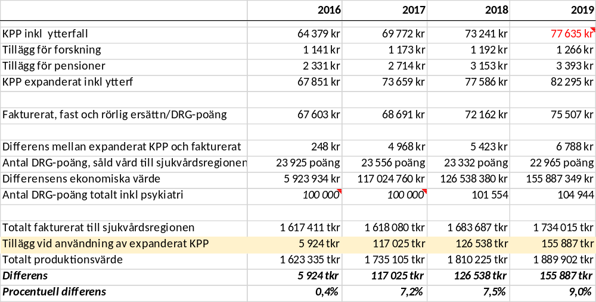
Jämförelse mellan KPP och fakturerat - Akademiska

Slide 16
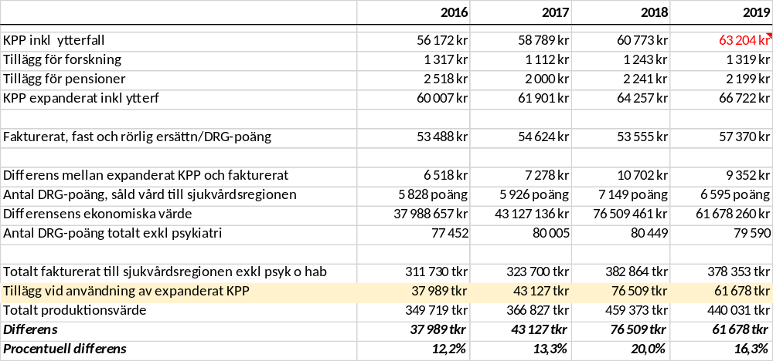
Jämförelse mellan KPP och fakturerat - Örebro

Slide 17
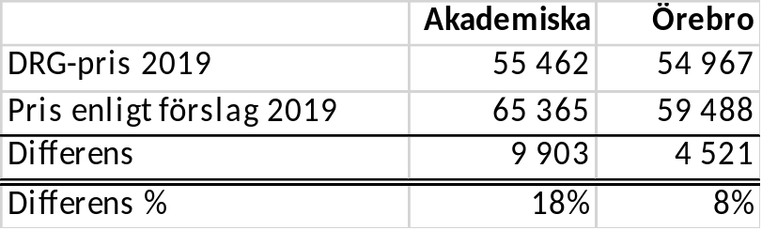
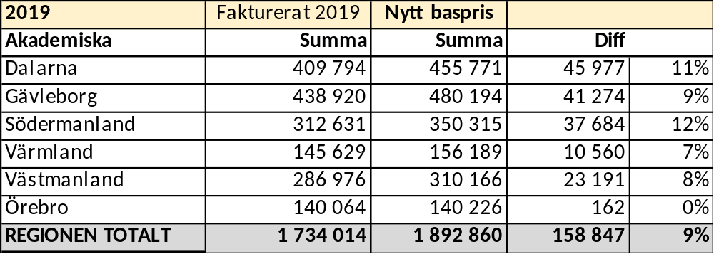
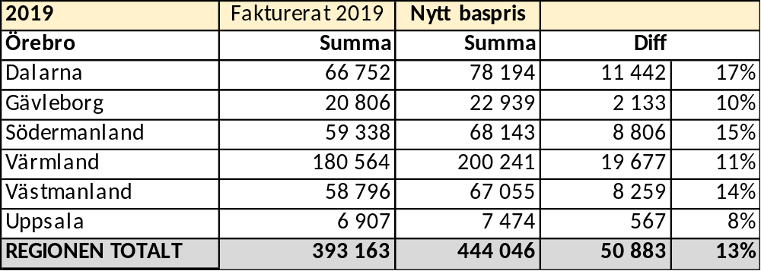
Ekonomiska effekter av förslaget (prel.)

